Slide 1
Ethische Herausforderungen für das (globale) Wirtschaften –
Mehr als ethische Kosmetik
Georges Enderle
John T. Ryan, Jr. Professor
of International Business Ethics
Mendoza College of Business
University of Notre Dame
Notre Dame, IN 46556 / USA

Slide 2
1969 Gründung der Justitia et Pax Schweiz
2009 40. Geburtstag der Justitia et Pax Schweiz:
“Einsatz für Menschenwürde und Menschenrechte”
2011 UN-Leitprinzipien für Wirtschaft und Menschenrechte
2013 OECD Rahmenordnung zu Lebensqualität und Wohlbefinden 2015 Mai: Enzyklika “Laudato Si” von Papst Franziskus
2015 Sept.: UN-Generalversammlung: Nachhaltige Entwicklungsziele
2015 Dez.: UN-Rahmenkonvention zum Klimawandel
2019 50. Geburtstag der Justitia et Pax

Slide 3
Ethischen Herausforderungen für das (globale) Wirtschaften
1. Armut und Klimawandel
Armutsbekämpfung braucht das richtige Management des Klimawandels, und das Management des Klimawandels muss der Bekämpfung der Armut besondere Beachtung schenken.
Wenn sich wegen des Treibhauseffekts die globale Oberflächentemperatur über 2º C erhöht, sind die Auswirkungen gemäss vielen wissenschaftlichen Studien sehr gefährlich (Nicolas Stern 2019). Der Schaden vom Klimawandel erfolgt in erster Linie durch das Wasser in verschiedenen Formen: Stürme, Fluten, Überschwemmungen, Dürren, Wüstenbildung und Anstieg des Meeresspiegels.
Wenn die Temperatur um 3º C oder 4º C steigt, ist der meiste Schnee des Himalayas geschmolzen. Dies verursacht weitreichende Störungen der grössten Flüsse in Asien: des Gelben und Yangtze Flusses, des Mekong, Ganges und Indus. Von diesen Flüssen sind Länder mit Milliarden von Menschen abhängig. In ähnlicher Weise wird der Schnee in den Anden und Rocky Mountains verschwinden und Süd- und Nordamerika negativ beeinflussen. Ein Grossteil von Bangladesh wird unter Wasser sein.

Slide 4
Viele der grössten Städte der Welt liegen an Küsten und werden vom ansteigenden Meeresspiegel verwüstet: die grössten Städte Australiens, Schanghai, Kairo, Amsterdam, Kopenhagen, New York und Rio de Janeiro. Hurrikane, Wirbelstürme und Taifuns werden Hunderte von Millionen Menschen mit ihrem Lebensunterhalt zerstören.
Wissenschaftlich ist praktisch unbestritten: Solange kein Gleichgewicht der Temperatur unter einer Erhöhung von 2º C gefunden werden kann, werden die Temperaturen steigen.
Deshalb ist entscheidend, was in den nächsten zwei Jahrzehnten passieren wird und wie der Klimawandel gemanagt wird.
Es steht praktisch fest:
Verdoppelung der Infrastruktur der Welt in den nächsten 15 Jahren
Verdoppelung der Weltwirtschaft in den nächsten 20 Jahren
Verdoppelung der Weltbevölkerung in den nächsten 40 Jahren
Um das Gleichgewicht der Temperatur unter 2º C zu erreichen, müssen die Emissionen um 20 oder mehr Prozente abnehmen. Das verlangt eine radikale Änderung in unseren Infrastrukturen und in unsern Wachstumsmustern in den nächsten zwei Jahrzehnten.
Kohlenstoffarmes Wachstum ist gefordert.

Slide 5
Klimawandel und weltweite Armut:
Wenn der Klimawandel nicht richtig gehandhabt und kontrolliert wird, werden die Ärmsten am frühesten und am schwersten davon betroffen.
Siehe Hurrikan Katrina (2005), Wirbelsturm in Mumbai und Maharashtra (2005), Fluten in Pakistan (2010)
Ärmere Leute leben auf ungeschütztem Land, haben weniger robuste Wohnungen, können weniger schnell vor dem Unwetter fliehen und sind weniger imstande, sich dagegen zu versichern.
Arme Leute sind verletzbarer und mehr graduellen, langsameren und umfassenderen Umweltkatastrophen ausgesetzt; zum Beispiel wegen Wassermangel und intensiveren und grösseren Wetterschwankungen. Arme Leute in der Landwirtschaft arbeiten auf schlechtem Boden und haben weniger Zugang zur Bewässerung oder Entwässerung.
Viele Folgen der klimaverursachten Dürren bereits heute: in der Sahel-Zone, in der Kongo-Region und in Gegenden um das Mittelmeer. Längerfristige Wirkungen der Dürre in Äthiopien, Kenya, Sudan, Südsudan, Djibouti und Somalien.
Zweifache Ungerechtigkeit: einerseits haben die Ärmsten der Welt am wenigsten zu den Ursachen des Klimawandels beigetragen; andererseits leiden sie am meisten unter dessen Folgen.

Slide 6
Ethischen Herausforderungen für das (globale) Wirtschaften
2. Reichtum schaffen in einem umfassenden Sinn – Ziel
der Wirtschaft und der Unternehmen
Reichtum sollte nicht mit „Geld“ gleich gesetzt werden.
Was ist es, das die Schweiz zu einem „reichen Land“ macht? – Eine Kombination von privaten und öffentlichen Gütern, von privatem und öffentlichem Reichtum.
Private Güter sind diejenigen, die individuellen Akteuren – seien es Personen, Gruppen oder Organisationen – zugeschrieben oder von ihnen kontrolliert werden können.
Öffentliche Güter sind diejenigen, von denen kein Akteur innerhalb des Landes ausgeschlossen werden kann – definiert mit den Merkmalen der Nicht-Ausschliessbarkeit und Nicht-Rivalität; diese öffentlichen Güter können „public goods“ oder „public bads“ sein; zum Beispiel, relativ konstantes Klima oder Klimawandel von mehr als 2º C.
Das heisst, das Schaffen privater Güter hängt vom Vorhandensein öffentlicher Güter ab und das Schaffen öffentlicher Güter ist abhängig vom Vorhandensein privater Güter.

Slide 7
Definition des Reichtums einer Gesellschaft von der lokalen bis zur globalen Ebene:
die Gesamtheit der ökonomisch relevanten privaten und öffentlichen Vermögenswerte (assets), die natürliches, wirtschaftliches, Human- und Sozialkapital umfassen.
Natürliches Kapital: natürliche Ressourcen abzüglich Umweltbelastungen.
Wirtschaftliches Kapital: Real- und Finanzkapital.
Humankapital: Gesundheitszustand und Bildungsniveau von Menschen.
Sozialkapital: Niveau des Vertrauens zwischen Menschen und Organisationen (Robert Putnam).
Wenn wir das Ziel des Wirtschaftens und damit auch der Unternehmen als Reichtum schaffen in diesem umfassenden Sinn verstehen, bekommt das Wirtschaften einen radikal neuen Sinn:
Das Maximieren von Profit und Selbstinteresse kann nicht mehr Ziel des Wirtschaftens sein, weil damit keine öffentlichen Güter hergestellt werden können.
Das extreme Wachstum der Finanzdienstleistungsbranche – die sogenannte Finanzialisierung der Wirtschaft und Gesellschaft – muss drastisch reduziert und wieder in die Realwirtschaft integriert werden.
Nachhaltigkeit über Generationen kann nur erreicht werden, wenn all vier Arten von Kapital nicht zerstört, sondern gesichert und gefördert werden.

Slide 8
Ethischen Herausforderungen für das (globale) Wirtschaften
3. Wirtschaft und Menschenrechte
Zum Globalisierungsprozess gehört auch die Menschenrechtsproblematik.
1948: Allgemeine Erklärung der Menschenrechte: ein Meilenstein in der Geschichte der Menschheit: zum ersten Mal eine gemeinsame weltweite moralische Grundlage für das Zusammenleben der Menschen auf dem Planeten Erde.
2006-2012: Rahmenordnung und Leitprinzipien der Vereinten Nationen für Wirtschaft und Menschenrechte. Sie betreffen insbesondere die Verantwortung der wirtschaftlichen Unternehmen: von globalen Konzernen bis zu Mittel- und Kleinbetrieben.
Neben der Pflicht des Staates, die Menschenrechte zu schützen, hat das Unternehmen die Verantwortung, die Menschenrechte zu achten und, wenn verletzt, wieder herzustellen (siehe Abbildung 1).

Slide 9
Abbildung 1: UN-Rahmenordnung betrifft alle Menschenrechte (2008)
 | Achten Direkt: Indirekt (keine Mittäterschaft): |  | Schützen gegen Dritte | Wieder-herstellen | Fördern
Staaten
Transnationale und andere Wirtschafts-unternehmen
Andere Organe der Gesellschaft
Individuals

Slide 10
Beispiele von Menschenrechtsverletzungen durch Unternehmen:
Direkte Verursachung: Kundinnen werden von einem Restaurant wegen Rassenzugehörigkeit diskriminiert. Fabrikarbeiter werden gefährlichen Arbeitbedingungen ohne angemessene Sicherheitsausrüstungen ausgesetzt.
Beitrag zur Verletzung: Daten von Internet-Service-Benutzern werden einer Regierung weitergegeben, die die Daten benutzt, um politische Regimekritikerinnen ausfindig zu machen und sie in Verletzung von Menschenrechten zu verfolgen. Marketing von Lebensmitteln und Getränken mit hohem Zuckergehalt, das auf Kinder abzielt und Fettleibigkeit verursacht.
Kein Beitrag, aber direkte Verbindung durch Geschäftstätigkeit, Produkte oder Dienstleistungen des Unternehmens: Zur Verfügung stellen von finanziellen Darlehen an ein Unternehmen für Geschäftstätigkeiten, die, in Verletzung anerkannter Standards, die Wegschaffung von Familien zur Folge haben. Entgegen vertraglicher Pflichten gibt der Lieferant Stickerei auf Stoffprodukten eines Einzelhändlers an Kinder, die zu Hause arbeiten, weiter.

Slide 11
Die UN-Leitprinzipien betreffen alle 30 international anerkannten Menschenrechte. Sie definieren diese drei Kriterien, setzen voraus, dass die Unternehmen die Freiheit haben, so zu handeln, und machen die Unternehmen dafür verantwortlich.
Unternehmensverantwortung wird hier im ethischen (nicht im rechtlichen) Sinn verstanden; sie ist bindend für die Unternehmen, unabhängig davon, was die Regierungen diesbezüglich tun. Die UN-Leitprinzipien geben keine ethisch-philosophische Rechtfertigung der Unternehmensverantwortung (was Aufgabe der Wirtschaftsethiker ist).
Die rechtliche Verankerung dieser Unternehmensverantwortung ist Aufgabe der Staaten und internationalen Institutionen: siehe USA, Europäische Union, Schweiz.
Konzernverantwortungsinitiative: ein wichtiger Schritt vorwärts.
Die UN-Leitprinzipien für Wirtschaft und Menschenrechte sind auch bedeutsam für andere nichtstaatliche Akteure: zivilgesellschaftliche Organisationen, wohltätige Werke, Bildungsinstitutionen, Kirchen und andere religiöse Organisationen.

Slide 12
Mehr als ethische Kosmetik
Drei ethische Herausforderungen: Armut und Klimawandel, Reichtum schaffen in einem umfassenden Sinn, und Wirtschaft und Menschenrechte.
Zudem: die Stärkung multilateraler Handelsbeziehungen, die Reduzierung extremer wirtschaftlicher Ungleichheiten, internationale Migrationsprobleme und Digitalisierung.
All diese ethischen Herausforderungen verlangen weit mehr als “ethische Kosmetik.”
Diese Probleme müssen in ihrer Komplexität und Differenziertheit angepackt werden. Die Drei-Ebenen Konzeption der Wirtschaftsethik hilft, die ethische Kosmetik zu vermeiden und alle drei Handlungsebenen ernst zu nehmen: die Mikro-Ebene oder das Handeln von einzelnen Menschen, die Meso-Ebene oder das Agieren von Organisationen und die Makro- oder systemische Ebene, wo die Regeln des Handelns und Agierens festgelegt und durchgesetzt werden.
Neben der ethischen Kosmetik gibt es auch das ethische Lippenbekenntnis: Ethische Prinzipien (zum Beispiel von Menschenwürde und Menschenrechten) werden für andere gepredigt, aber nicht auf sich selbst und die eigene Organisation oder das eigene Land angewandt.

Slide 13

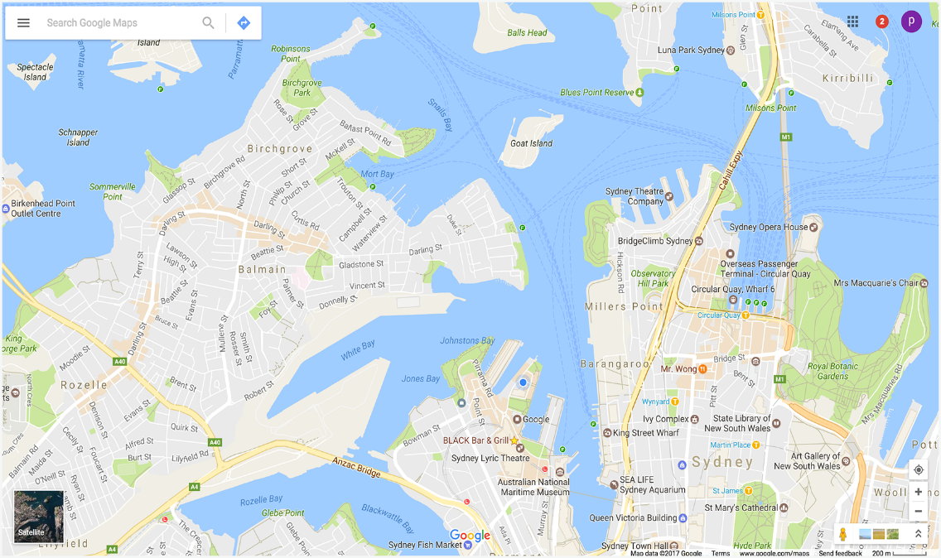
Auftrag der Justitia et Pax Schweiz
Keine ethische Kosmetik und kein ethisches Lippenbekenntnis.
Die Botschaft von Gaudium et Spes auf die Schweiz und dringende gesellschaftspolitische Fragen anzuwenden ist ein anspruchsvoller und schwieriger Auftrag.
Zur Orientierung in der gesellschaftlichen Landschaft genügt es nicht, einen “ethischen Kompass” zu haben; man braucht auch eine “differenzierte Karte.”
Sowohl Kompass wie Karte
sind notwendig. Oder mit
Arthur Rich zu sprechen,
Sozialethik muss menschen-
und sachgemäss sein.

Slide 14
Die katholische Kirche der Schweiz braucht die Justitia et Pax.
In schwierigen und komplexen gesellschaft-lichen Fragen kann und soll Justitia et Pax “Kompass” und “Karte” anbieten und “menschengerechte” und “sachgemässe” Orientierung leisten.
Vielen Dank

Slide 16
Unternehmen, die private Güter produzieren, sind auf öffentliche Güter angewiesen und müssen deshalb auch zur Schaffung öffentlicher Güter einen Beitrag leisten, was Motivationen erfordert, die über das Eigeninteresse der Unternehmen hinausgehen.
Beispiel aus den USA:
Infrastrukturinvestitionen mit den höchsten Erträgen für die Gesellschaft sind Strassenverbesserungen, die Wiederherstellung von 60,000 strukturell beschädigten Brücken, die Schulreform oder die Modernisierung des Luftverkehrs.
Gemäss Larry Summers schliesst Donald Trumps viele dieser Infrastrukturprojekte aus, weil sie keinen kommerziellen Gewinn abwerfen (Financial Times, 14 November 2016).

Slide 17
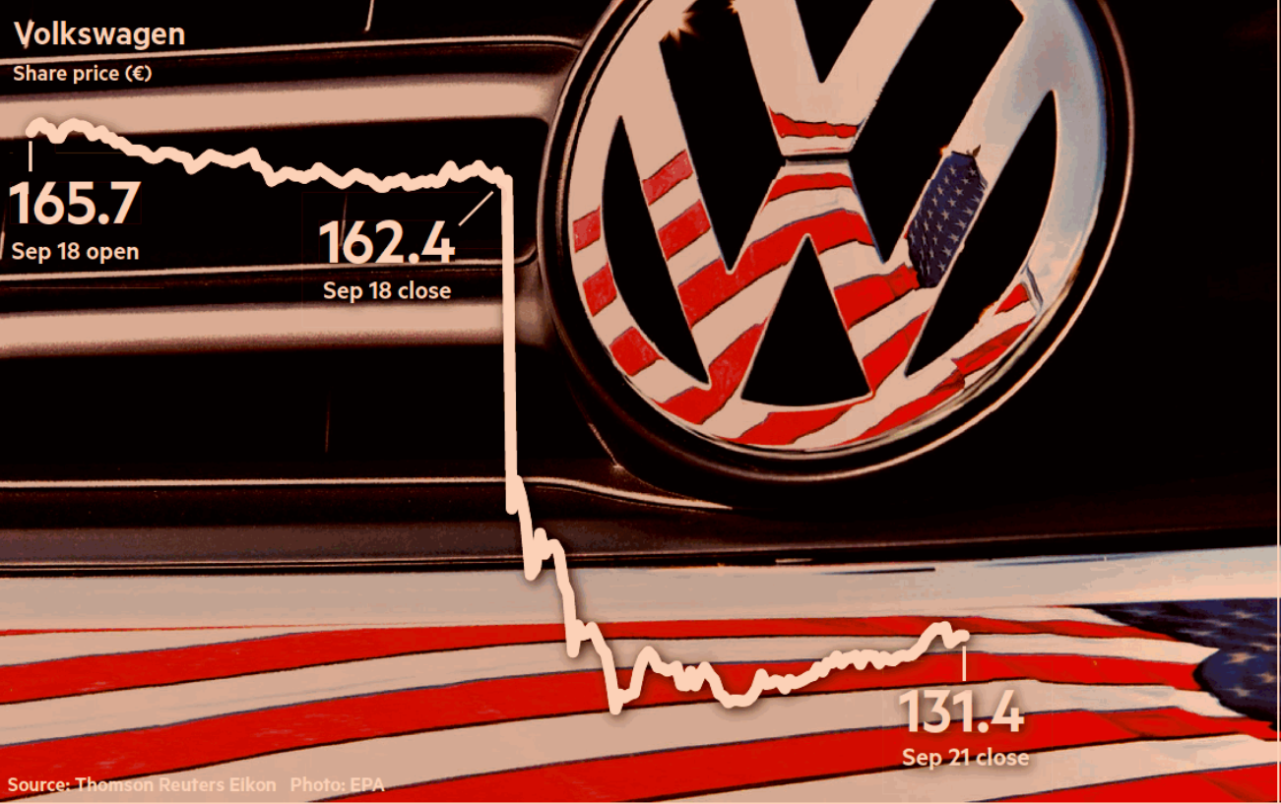
Volkswagen emission test cheating
rocks Europe’s car manufacturers
VW shares drop 20% with investigations
set to widen – Industry faces ‘Libor moment’
Financial Times, 22 September 2015

Slide 18
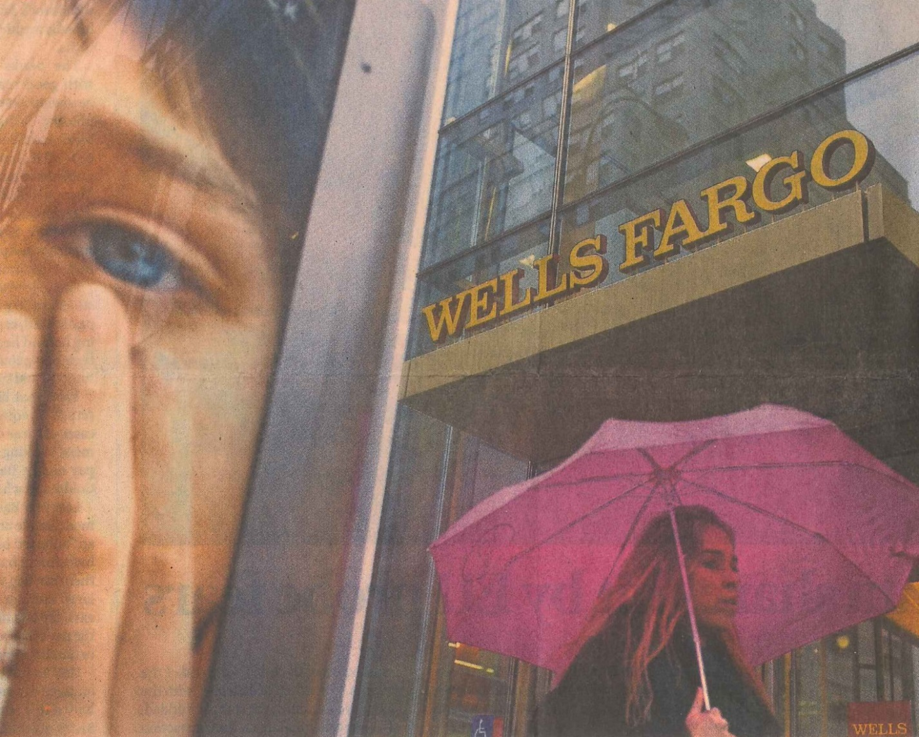
Wells Fargo Skandal in den USA
Unter der Leitung von Frau
Carrie Tolstedt eröffnete Wells
Fargo mehr als 2 Millionen
nichtautorisierte Bankkonten
seit 2008 und entliess 5,300
Manager und Angestellte
wegen “schlechten Verhaltens.”
Im Juli 2016 wurde sie mit $125
Millionen Belohnung pensioniert
und als “eine Verfechterin
unserer [Wells Fargo] Kultur”
gelobt.
Im September 2016 brach der
Skandal aus und Wells Fargo
musste eine Geldstrafe von
$185 Millionen an das ameri-
kanische Amt für Konsumen-
tenschutz zahlen.
Neuer Vorstandsvorsitzender Tim Sloan (26.10.2016):
Mein Hauptziel ist die Wiederherstellung von Vertrauen.

Slide 19


Medtronic 2016
Integrated Performance Report
Mission:
Schmerzen lindern
Gesundheit wiederherstellen
Leben verlängern
Vorbereitet gemäss den G4 Kern-Leitlinien der
Global Reporting Initiative (GRI)

Slide 20
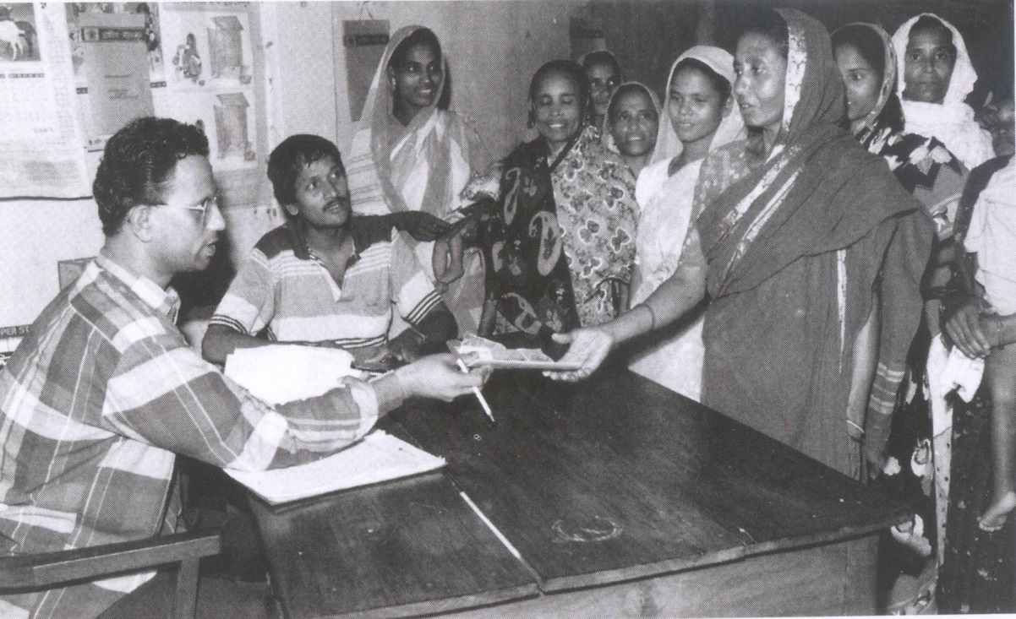
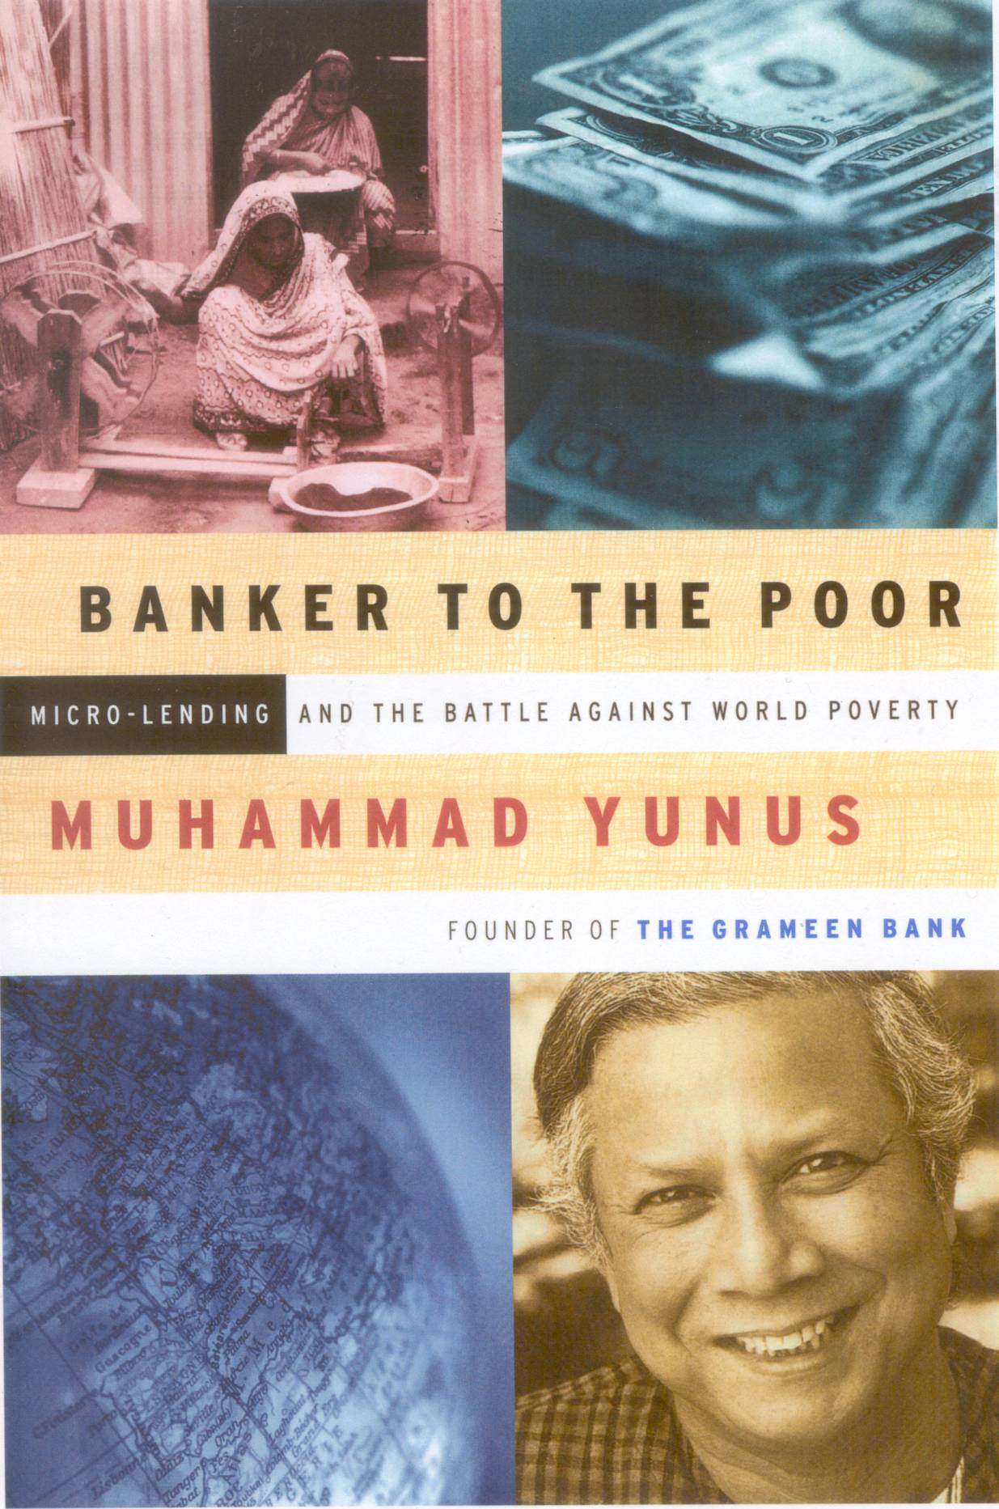
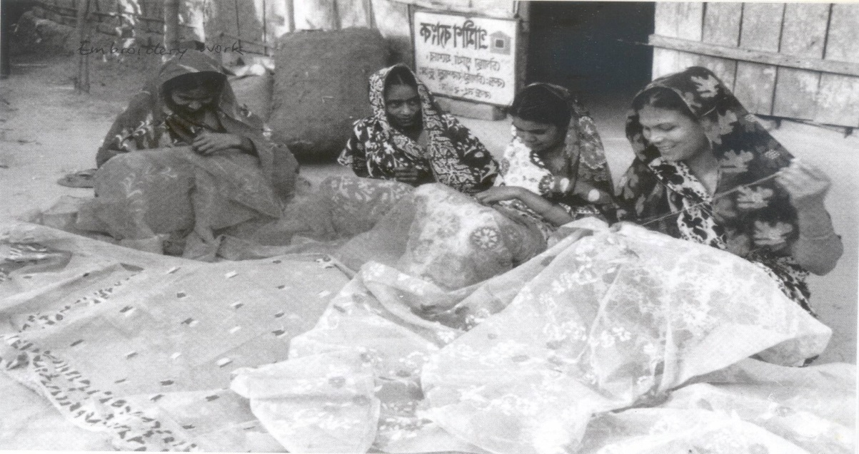
Grameen Bank
in Bangladesh
Vergabe von Kleinstkrediten an Frauen in Sri Nagar
Stickerei Handarbeit

Slide 21

Chinas Nationaler Aktionsplan
für Menschenrechte 2016-2020,
beschlossen am 29.9.2016
Deutschlands Nationaler
Aktionsplan für die Umsetzung
der UN-Leitprinzipien für
Wirtschaft und Menschenrechte
2016-2020, vom 21.12.2016
Konzernverantwortungs-
initiative in der Schweiz für die
Sorgfaltsprüfungspflicht der
Schweizer Unternehmen
(UN-Leitprinzipien) in 2017
Andere Nationale Aktionspläne:
https://business-humanrights.org/
en/un-guiding-principles

